Slide 1
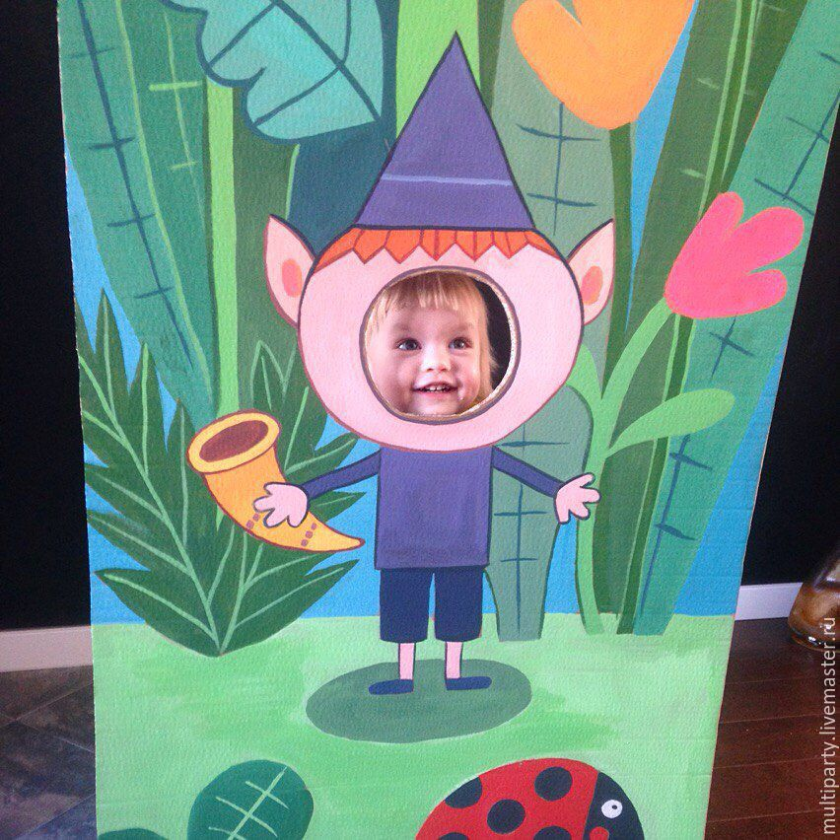
Мастер-класс «Удивительные тантамарески»
(Развитие навыков образно-ролевой игры дошкольников средствами театра тантамаресок)

Slide 2
Цель:
ознакомление и практическое освоение педагогами (родителями) методов развития навыков образно-ролевой игры дошкольников средствами театра тантамаресок.
Задачи:
познакомить педагогов/родителей с некоторыми разновидностями театра тантамаресок, использующихся в работе с дошкольниками – хард постер, «топотушка», свиток.
совершенствовать профессиональное мастерство педагогов в развитии игровых навыков дошкольников в процессе практического освоения техник изготовления и практического применения в работе с детьми театра тантамаресок.
создать условия для профессионального общения педагогов, развития их творческого потенциала.

Slide 3
Что такое "тантамареска", как ее можно использовать в работе с детьми и что нужно для того, чтобы самостоятельно сделать тантамареску? Тантамареской (от французского tintamarresque – «кукла» и «стенд») называют ростовую фигуру или хард постер с вырезами для рук, ног и лица. Тантамареска может быть как с одной прорезью для лица, так и с несколькими, всё зависит от задумки всей композиции в целом. Театр тантамарески доставляют детям радость, но их особая заслуга в том, что они помогают разрушить психологический барьер, мешающий детям разговаривать при большом скоплении народа и с малознакомыми людьми. Дети, спрятавшись за картинками, чувствуют себя легко и раскрепощённо. Им доставляет огромное удовольствие играть роли.

Slide 4
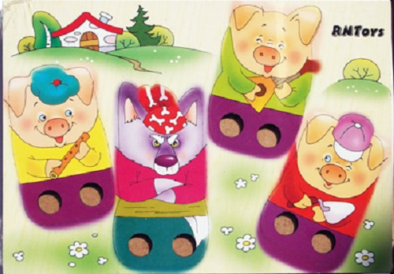
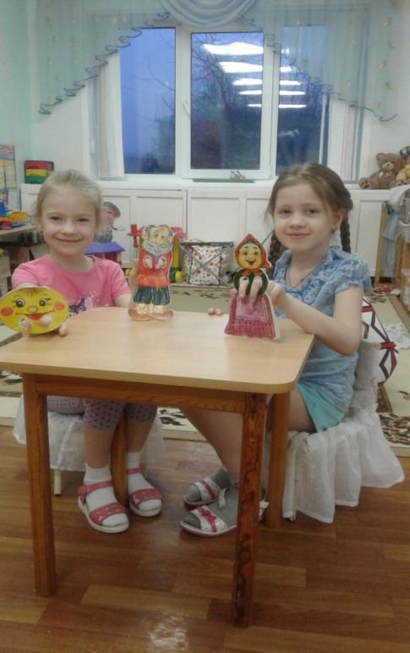
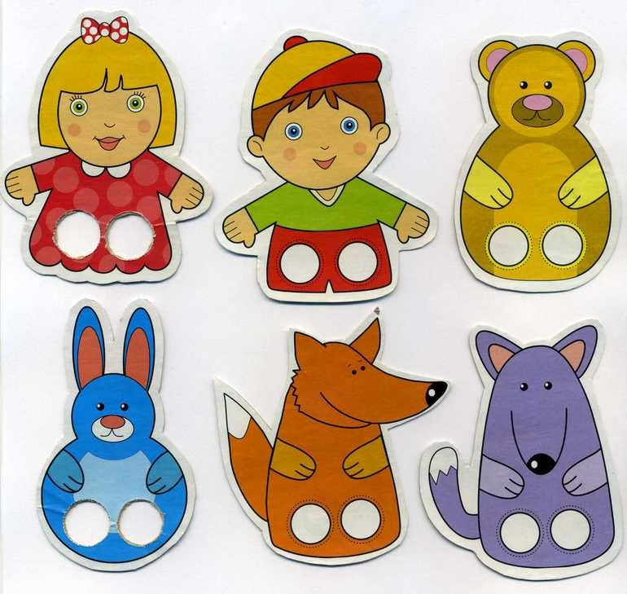
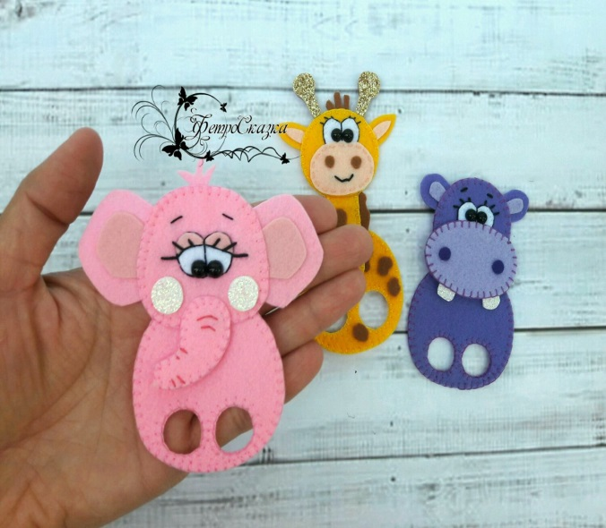
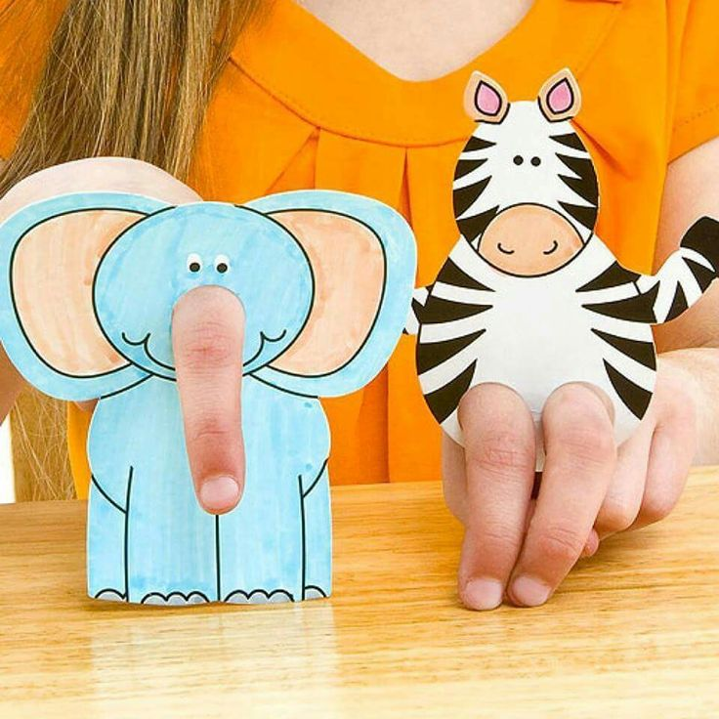
Для развития мелкой моторики рук использую пальчиковые игрушки – тантамарески «Топотушки»

Slide 5
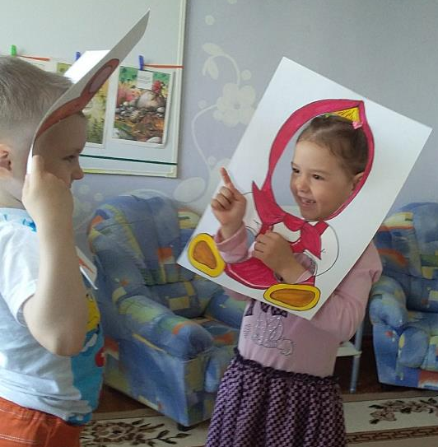
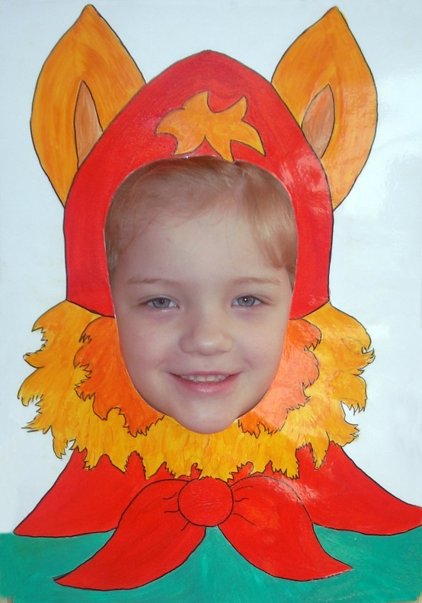
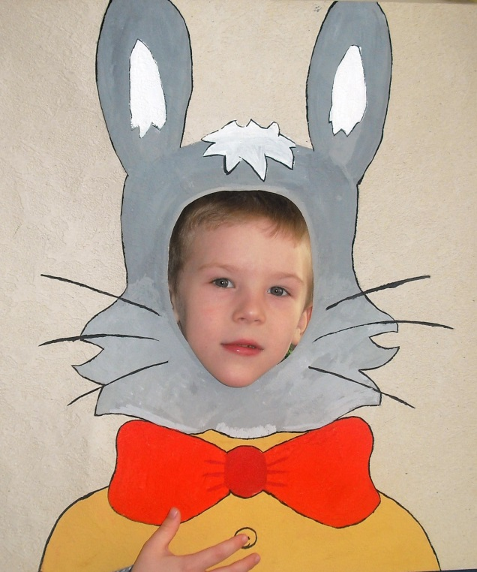
Хард постер
Маски-тантамарески – это лист картона с отверстием для лица.

Slide 6
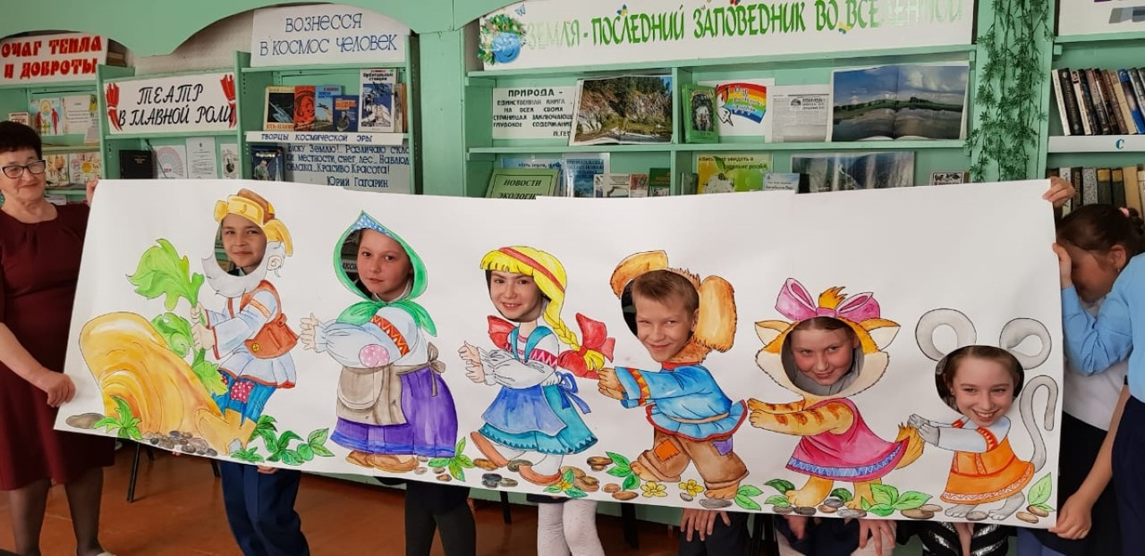
Тантамареска-свиток – рулон обоев, на котором изображен сюжет сказки с героями, у которых есть прорези для головы и рук, по ходу действия свиток разворачивается, либо сворачивается.

Slide 7
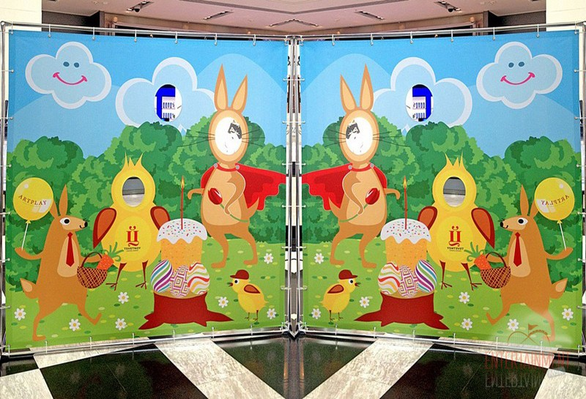
Стендовая тантамареска – ширма или стенд с ярким рисунком, который содержит забавный сюжет, а на месте голов персонажей вырезаны отверстия

Slide 8
Образно-ролевая игра -старт 3-4 года. (переодизация по
Е.Е.Кравцовой)
Принятие на себя образа и характерного поведения какого-либо объекта (машинка, зайчик)
Ролевое
поведение
Воображение
Мимика
Интонация
Импровизация

Slide 9
Развитие ролевого поведения в образной игре
Осознание себя в реальной и игровой позиции.
Выделение характерных признаков образа как основа принятия роли.
Удержание образа в контексте воображаемой ситуации.
«Расшифровка» образов (понимание ролей, исполняемых другими детьми: эмоции, действия…).
Воплощение разнообразных образов.
Взаимодействие образов (выход на сюжетно-ролевую игру)
Выход из образа.
-Образно –ролевая игра дает возможность ребенку по-новому общаться с взрослыми. От непосредственного общения, от привычных слов, от уже знакомых интонаций ребенок научается переходить к контекстному выдуманному им самим, новому и оригинальному типу общения.

Slide 10
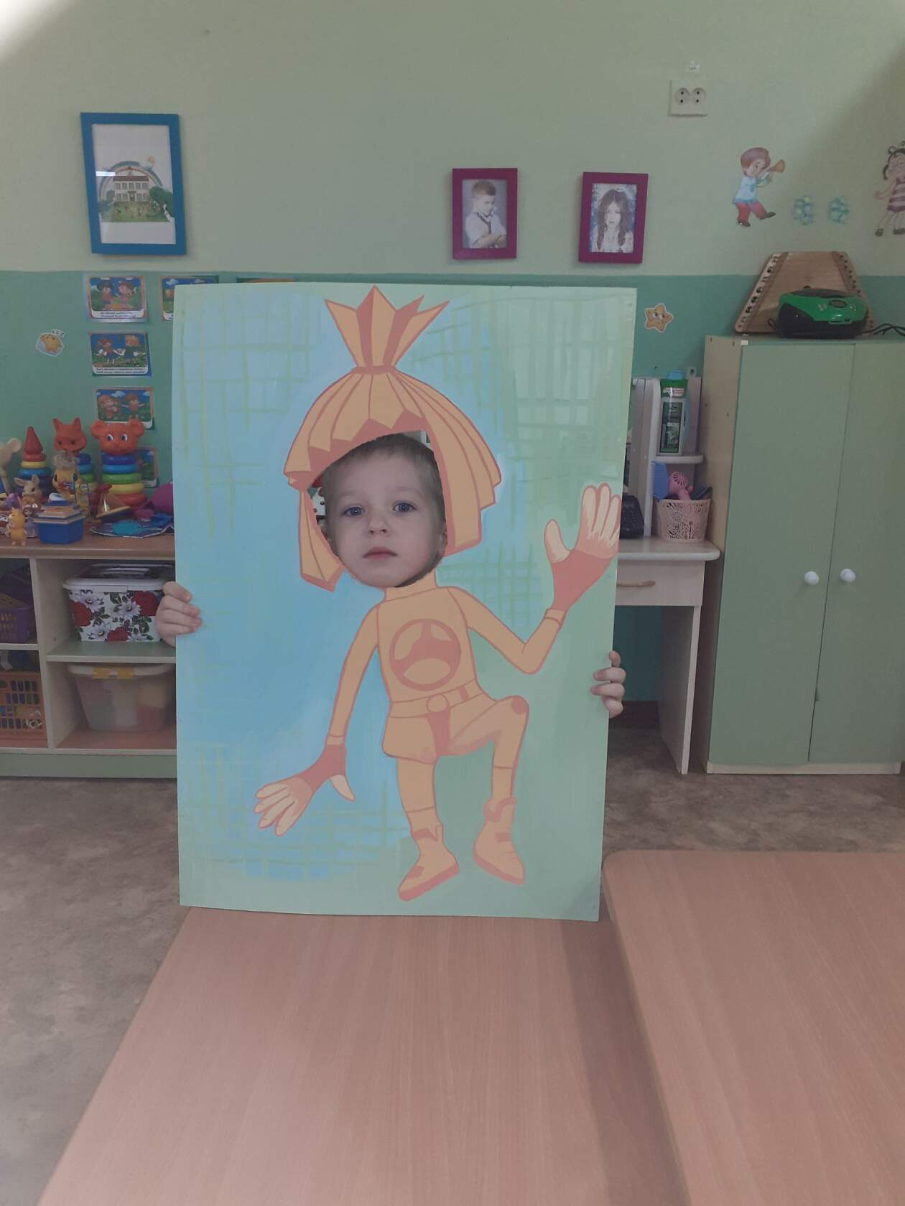
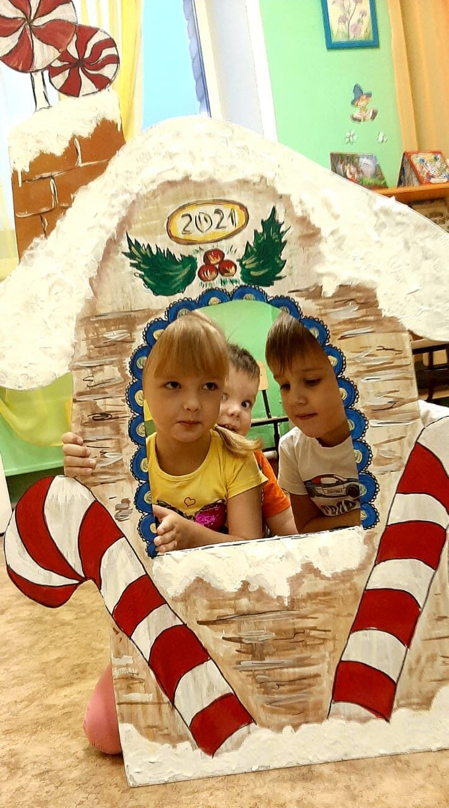
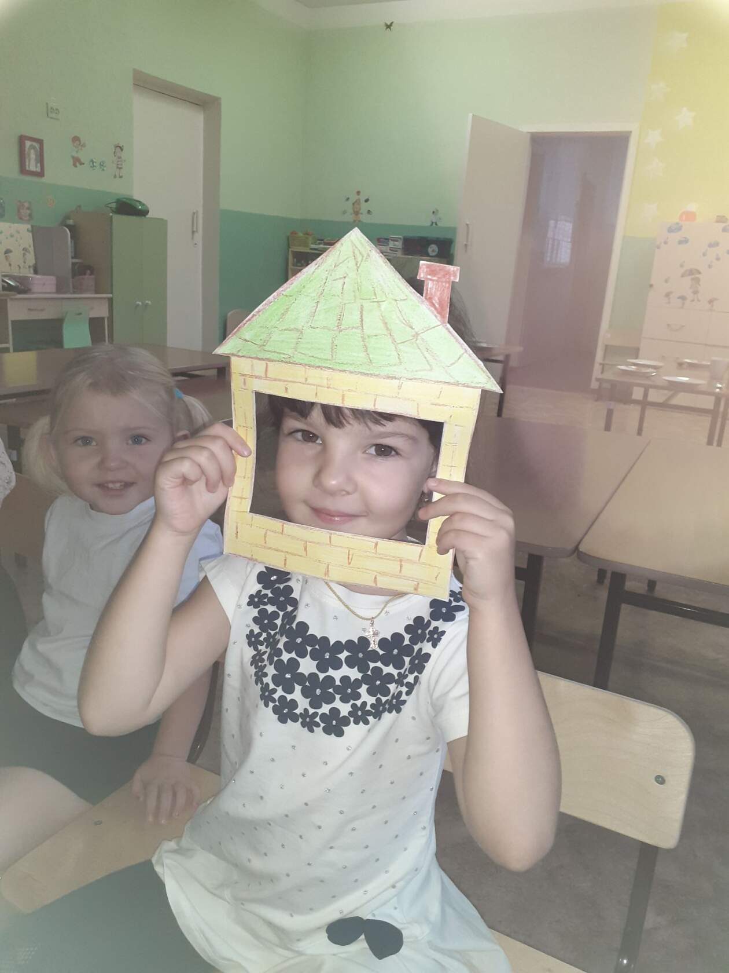
Спасибо за внимание!

Slide 11
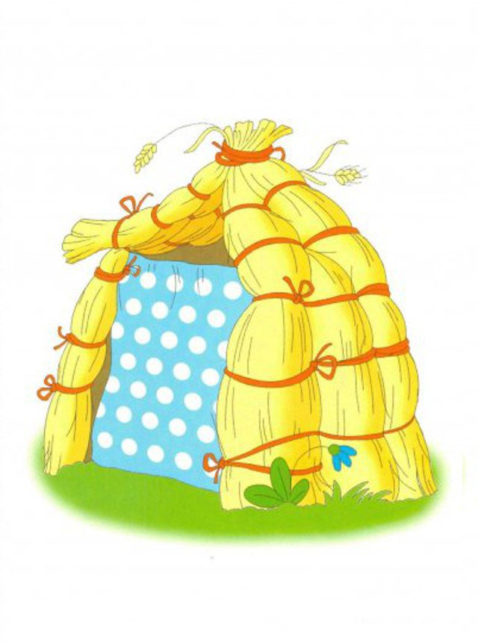

Slide 12
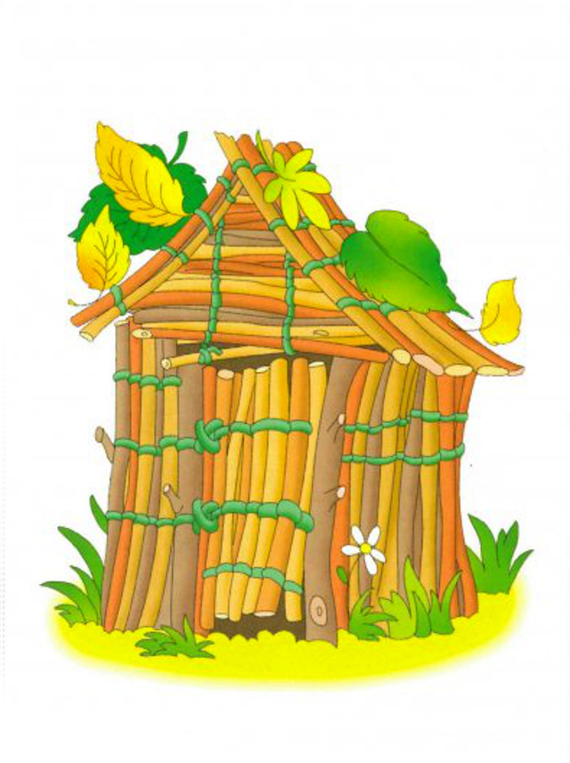

Slide 13
